Slide 1


实体造型
计算机图形学

Slide 2
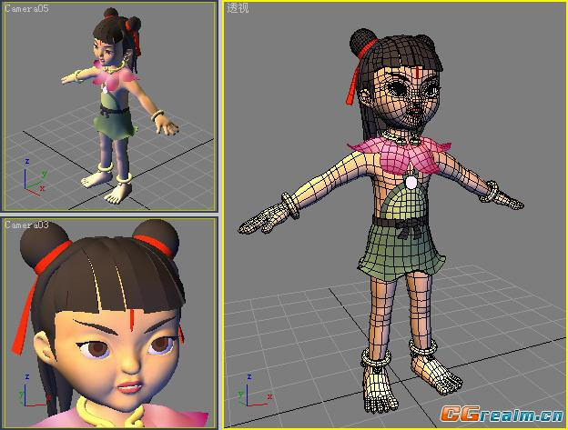
问题提出
如何利用计算机表示三维对象?
Notes:
核心内容是三维物体的数学模型建立方法、计算机表示方法和相应的生成方法
该问题在工业设计、虚拟仿真等领域大量应用

Slide 3
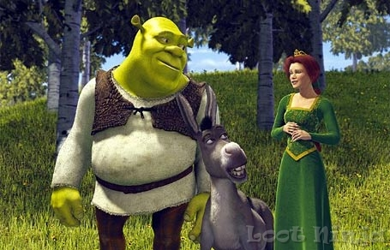
表示
建模: 三维几何信息的表示
计算机内:内部物体形状信息如何表示?
计算机外:屏幕上物体形状信息如何表示?

Slide 4
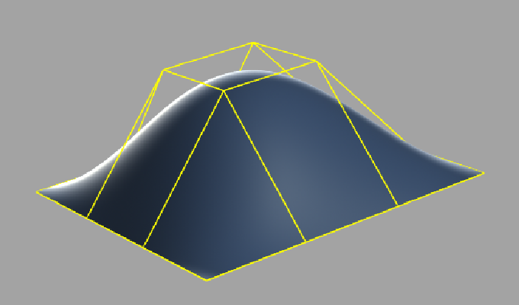
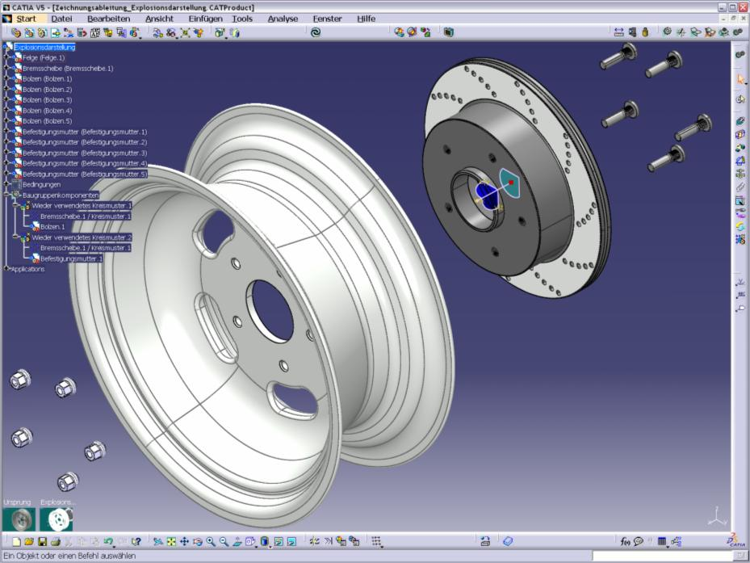
三维造型方法
多边形网格表示法
曲线/曲面表示
细分表示
构造表示(CSG)
构造
推移
建模路线

Slide 5
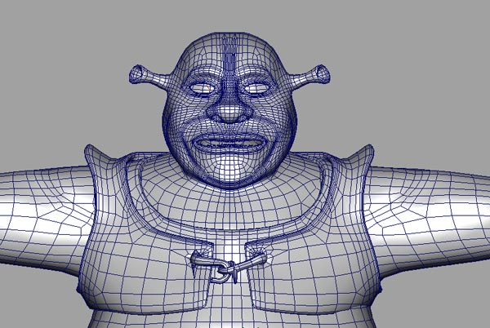
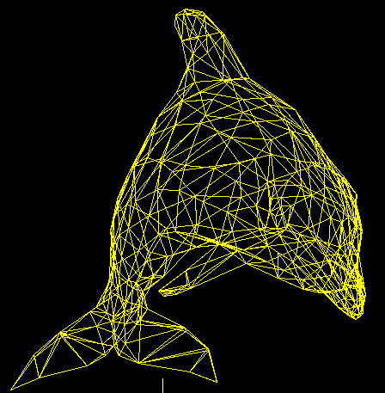
多边形网格表示法
用许多简单的元素如三角形表示形状,而不是用少得多的但是更复杂和更精确的元素来表示复杂形状
Notes:
三角形网格和四边形网格方法的区别

Slide 6
多边形网格
由多边形彼此相接构成的网格
多边形称为网格的面，多边形的顶点也称为网格的顶点
一般要求两张相邻面的公共边完全相同，即不能出现某一面的一个顶点在另一面的边中间
图形学表示一大类实体模型的标准方法
立方体、四面体
球面、立方体、锥面

Slide 7
多边形网格表示法-几何与拓扑
一般来说，在数据结构中把几何与拓扑区分开是一个非常好的想法
几何：顶点的位置
拓扑：顶点和边的连接关系
例如：多边形就是顶点的有序列表，其中每条边以相邻的顶点为端点，同时最后一个顶点与第一个顶点连接
即使几何信息改变了，拓扑信息可以保持不变

Slide 8
边界表示
边界表示模型是一种采用描述形体表面方法的几何表示模型,Boundary representations(B-reps）
一个形体一般可以通过其边界拆成一些有界的“面”或“小片”的子集来表示，而每一个面又可以通过其边界的边和顶点来表示

Slide 9
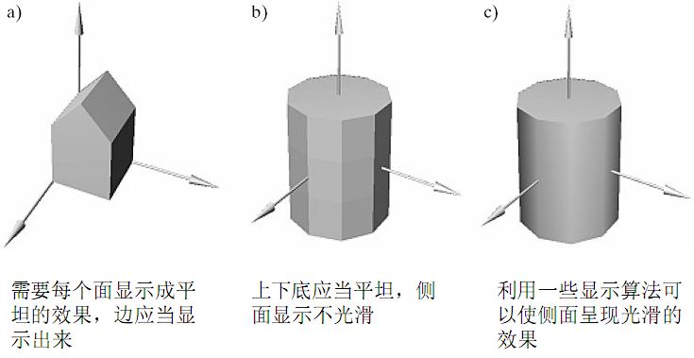
多边形网格示例

Slide 10
多边形网格的类型
实体
多边形网格形成一个封闭的空间区域
表面
不形成空间封闭区域，表示一个无限薄的曲面
两者都称为多边形网格(polygonal mesh)，有时简称为网格

Slide 11
网格的性质
给定一个由顶点、法向和面表组成的网格，那么它所表示的对象是什么呢？下列是感兴趣的性质：
实体：如果网格形成一个封闭的有界区域
连通性：如果任两个顶点间存在着由边构造的连续路径
简单性：表示一个实体，且没有洞，即可以没有粘贴变形到球面
平面性: 如果所有面都是平面多边形
有些算法对平面多边形更有效
因此三角网格非常实用

Slide 12
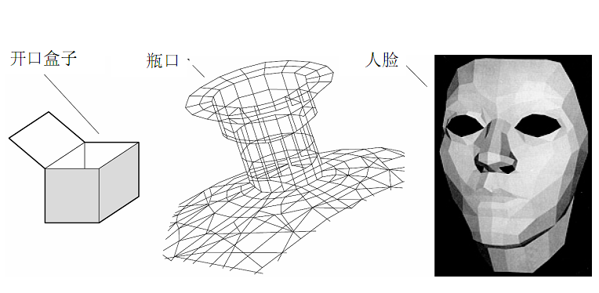
非实体的网格表示

Slide 13
边界表示
按照体－面－环－边－点的层次，详细记录了构成形体所有几何元素的几何信息及其相互连接的拓扑关系
边界表示的一个重要特点是在该表示法中，描述形体的信息包括几何信息（Geometry）和拓扑信息（Topology）两个方面
几何信息：指形体在欧氏空间中的位置和大小
拓扑信息：是形体各分量的数目及其相互之间的连接关系
v₂
f₂
v₃
f₁
v₁
v₄

Slide 15
边界表示的数据结构
边界表示法的数据结构有四种方法：直接表示、顶点表指针表示、边表指针表示、翼边表示、半边表示
1.直接表示
以面为基础，按照体、面、顶点坐标的树结构层次组织元素数据
v₂
有何缺点?
f₂
v₃
f₁
v₁
v₄
Notes:
缺少了边的角色，只有1层数据
顶点重复表示

Slide 16
边界表示的数据结构
2．顶点表指针表示
以顶点/坐标和面/顶点序列两张关系表表示
v₂
有何缺点?
v₃
f₁
f₂
v₁
v₄
Notes:
缺少了边的角色，只有1层数据
但顶点已经不重复表示了

Slide 17
公共边
根据顶点列表可以正确地绘制多边形，但是如果只简单地绘制多边形各边，那么公共边就会被画两次
可以用边表指针表示法
v₂
v₃
f₁
f₂
v₁
v₄

Slide 18
边界表示的数据结构
3.边表指针表示
以面/边、边/顶点、顶点/坐标这三张关系表表示
v₂
e₂
e₁
v₃
f₁
f₂
v₁
e₄
e₃
e₅
v₄
Notes:
（1）有点、边和面这3层结构了
（2）公共边也不会被重复绘制
（3）很容易在各层数据间进行遍历和搜索，充分地表现出拓扑关系

Slide 19
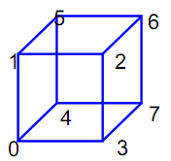
立方体
为立方体旋转程序建立彩色立方体
定义顶点和颜色的全局数组
GLfloat vertices[8][3]= {
{-1.0, -1.0, 1.0},{-1.0, 1.0, 1.0},{1.0,1.0, 1.0},
{1.0,-1.0,1.0}, {-1.0,-1.0,-1.0}, {-1.0,1.0,-1.0},
{1.0,1.0,-1.0}, {1.0,-1.0,-1.0}};
GLfloat colors[6][3]={
{1.0,1.0,1.0}, {1.0,0.0,0.0}, {1.0,1.0,0.0},
{0.0,0.0,1.0}, {1.0,0.0,1.0}, {0.0,1.0,1.0}};
Notes:
0-1-2-3在前

Slide 20
根据指标列表绘制多边形
根据在数组vertices中的一组指标绘制一个四边形，颜色对应于第一个指标
void polygon(int a, int b, int c , int d)
{
glBegin(GL_POLYGON);
glColor3fv(colors[a]);
glVertex3fv(vertices[a]);
glVertex3fv(vertices[b]);
glVertex3fv(vertices[c]);
glVertex3fv(vertices[d]);
glEnd();
}

Slide 21
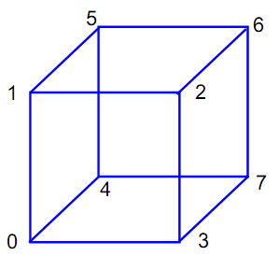
利用表面绘制立方体
void colorcube( )
{
polygon(0,3,2,1);
polygon(2,3,7,6);
polygon(0,4,7,3);
polygon(1,2,6,5);
polygon(4,5,6,7);
polygon(0,1,5,4);
}
注意顶点的顺序保证表面的法向指向正确的方向，即立方体的外侧
Notes:
正对我们的面，按逆时针顺序，背对我们的面，则按顺时针顺序
https://www.cnblogs.com/icmzn/p/5049768.html

Slide 22
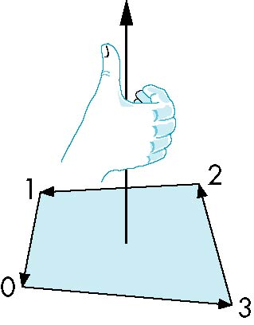
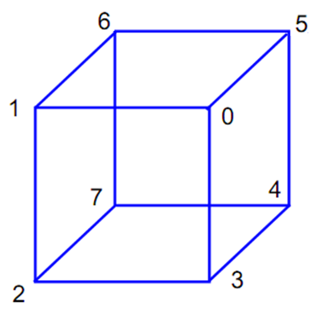
多边形的内外面
{0, 1, 2}顺序的顶点与{1, 2, 0}顺序的顶点定义等价，{2, 1, 0}则不同
两种方式定义的多边形分别称为多边形的内与外
利用右手法则判别
OpenGL可把多边形的内外面用完全不同的模式处理

Slide 23
三维造型方法
多边形网格表示法
曲线/曲面表示
细分表示
构造表示(CSG)
构造
推移
建模路线
Notes:
2023-11-24 讲到这里

Slide 24
曲线和曲面表示法
非参数形式和参数形式的方程表示
基于分量形式的参数方程
参数的规范化
Notes:
曲线和曲面的参数方程

Slide 25
三维造型方法
多边形网格表示法
曲线/曲面表示
细分表示
构造表示(CSG)
构造
推移
建模路线

Slide 26
空间细分表示
细分表示（Space-partitioning）:将形体按某种规则分解为小的更易于描述的部分，每一小部分又可分为更小的部分，这种分解过程直至每一小部分都能够直接描述为止。
使用细分法是因为原始数据已是以这种形式存储或原始数据容易转换成这种表示.另外,在绘制CSG模型时,可以把CSG表示转换成一个中间的含有体素的数据结构,然后从这个数据结构进行光线跟踪绘制.

Slide 27
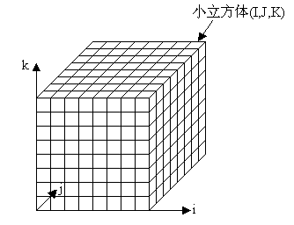
细分表示-空间位置枚举表示
形体空间细分为小的均匀的立方体单元
用三维数组C[I][J][K]表示物体，数组中的元素与单位小立方体一一对应
当C[I][J][K] = 1时，表示对应的小立方体被物体占据
当C[I][J][K] = 0时，表示对应的小立方体没有被物体占据

Slide 28
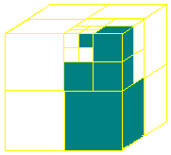
细分表示-八叉树表示
八叉树的表示应用三维形体的分解，它对一个外接立方体的形体进行前后、左右、上下等部分八个小立方体，如果小立方体单元为满或为空，表示该立方体完全在形体中或完全不在形体中，则其停止分解；对部分形体占有的小立方体需进一步分解为八个子立方体。直至所有小立方体单元要么全部满，要么全部空，或已分解到规定的分解精度为止
6
7
2
3
7
2
3
3
5
0
1
1
具有子孙的节点(P)
空节点(E)
实节点(F)
Notes:
递归流程和思想

Slide 29
细分表示-八叉树表示
八叉树表示
对空间位置枚举表示的空间分割方法作了改进：
均匀分割 自适应分割
八叉树建立过程
八叉树的根节点对应整个物体空间
如果它完全被物体占据，将该节点标记为F(Full)，算法结束；
如果它内部没有物体，将该节点标记为E(Empty)，算法结束；
如果它被物体部分占据，将该节点标记为P(Partial)，并将它分割成8个子立方体，对每一个子立方体进行同样的处理

Slide 30
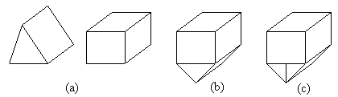
细分表示-单元细分表示
单元细分表示
对空间位置枚举表示的空间分割方法作了改进：
单一体素 多种体素
三种空间分割方法的比较
空间位置枚举表示----同样大小立方体粘合在一起表示物体
八叉树表示----不同大小的立方体粘合在一起表示物体
单元细分表示----多种体素粘合在一起表示物体

Slide 31
细分表示
优点
数据结构简单，表示范围较广，可以表示任何物体
较好的控制性:容易实现物体间的交、并、差集合运算
消隐:八叉树表示可简化隐藏线（或面）的消除，因为其中形体上各元素已按空间位置排成了一定的顺序。
缺点
占用大量的存储空间
没有边界信息，不适于图形显示

Slide 32
三维造型方法
多边形网格表示法
曲线/曲面表示
细分表示
构造表示(CSG)
构造
推移
建模路线

Slide 33
构造表示-构造表示(CSG)
通过对体素定义运算而得到新的形体的一种表示方法。体素可以是立方体、圆柱、圆锥等，也可以是半空间，其运算为变换或正则集合运算并、交、差。

Slide 34
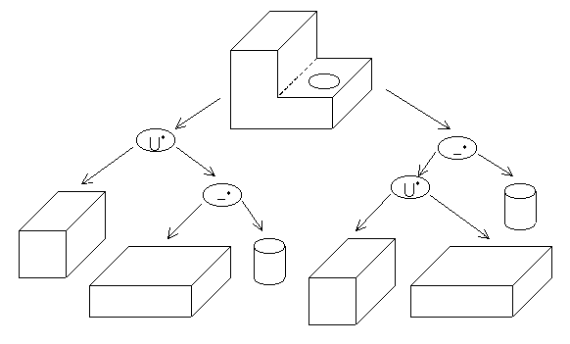
构造表示-构造表示(CSG)
CSG表示可以看成是一棵有序的二叉树:
终端（叶子）节点或是体素、或是形体变换参数。
非终端（叶子）结点或是正则的集合运算，或是变换（平移和/或旋转）操作，这种运算或变换只对其紧接着的子结点（子形体）起作用。

Slide 35
构造表示-构造表示(CSG)
优点
数据结构比较简单，内部数据的管理比较容易；
控制性好:形状比较容易修改。
缺点
对形体的表示受体素的种类和对体素操作的种类的限制(CSG方法表示形体的覆盖域有较大的局限性)。
形体的边界几何元素（点、边、面）是隐含地表示在CSG中，故显示与绘制CSG表示的形体需要较长的时间。
表示不唯一
Notes:
CSG树是无二义性的，但不是唯一的.

Slide 36
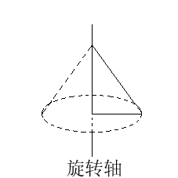
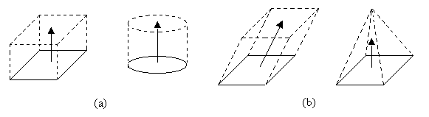
构造表示-推移表示
将物体A沿着轨迹P推移得到物体B，称B为sweep体
平移sweep----将一个二维区域沿着一个矢量方向推移
旋转sweep----将一个二维区域绕旋转轴旋转一周

Slide 37
构造表示-推移表示
广义sweep
任意物体沿着任意轨迹推移
推移过程中物体可以变形

Slide 38
构造表示-推移表示
优点
容易构建,适合做图形输入手段
缺点
绘制需要前处理:不能直接获取形体的边界信息
表示形体的覆盖域有限

Slide 39
三维造型方法
多边形网格表示法
曲线/曲面表示
细分表示
构造表示(CSG)
构造
推移
建模路线

Slide 40
建模路线
两条路线:
基于体的方法-构造表示
基于面的方法-曲线曲面-边界表示
基于体的路线在CAD领域常用到,强调的是一种与实际加工过程相似的方法,如切\钻等-实体造型研究如何在计算机内定义\表示一个三维物体

Slide 41
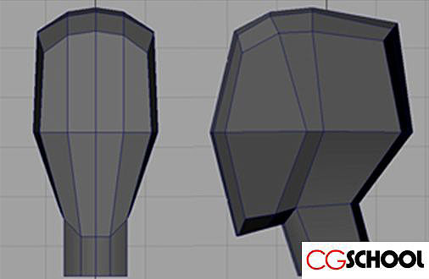
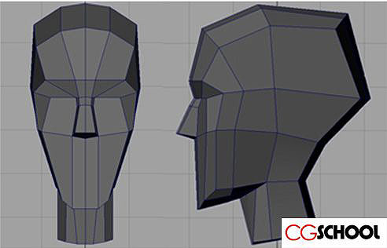
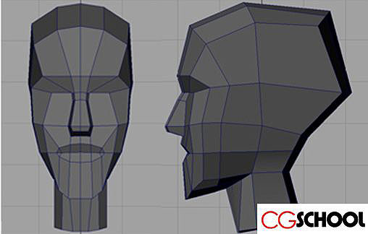
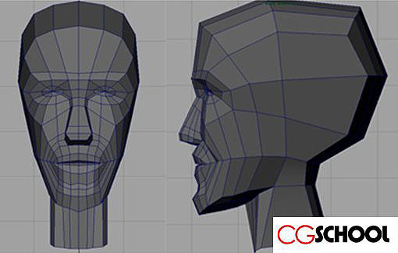

Slide 42
建模路线
基于面的路线没有体的概念,它认为所有物体都是由表面组成.它允许对物体表面直接操纵-曲面造型研究在计算机内如何描述一张曲面,如何对它的形状进行交互式显示与控制.

Slide 43
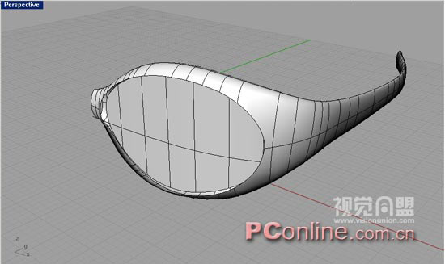
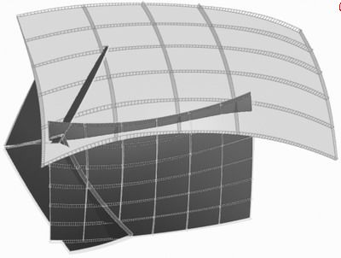
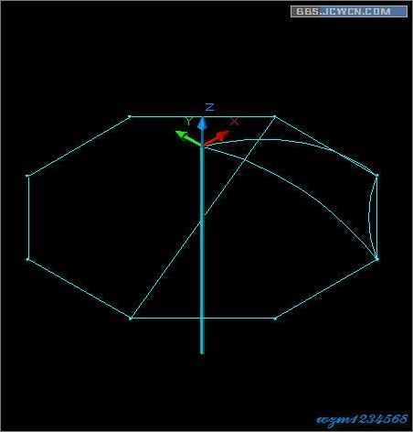
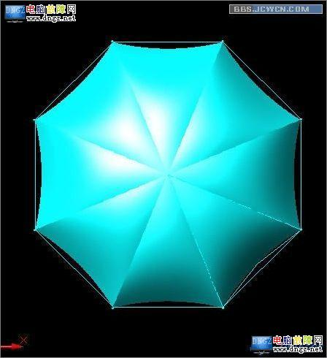

Slide 44
建模路线
曲面造型与实体造型相互支持相互补充.
光有曲面造型,无法计算和分析 物体的许多整体性质如体积\重心;光有实体造型,无法准确地描述和控制物体的外部形状.

Slide 45
实体造型总结
边界表示-多边形网格表示法：标准
曲线和曲面表示
细分表示
枚举
八叉树
单元
构造表示(CSG)

